Slide 1
CZEŚĆ!
CZOŁEM!
KLUSKI Z ROSOŁEM!
KRZYŚ
MARUDA

Slide 2
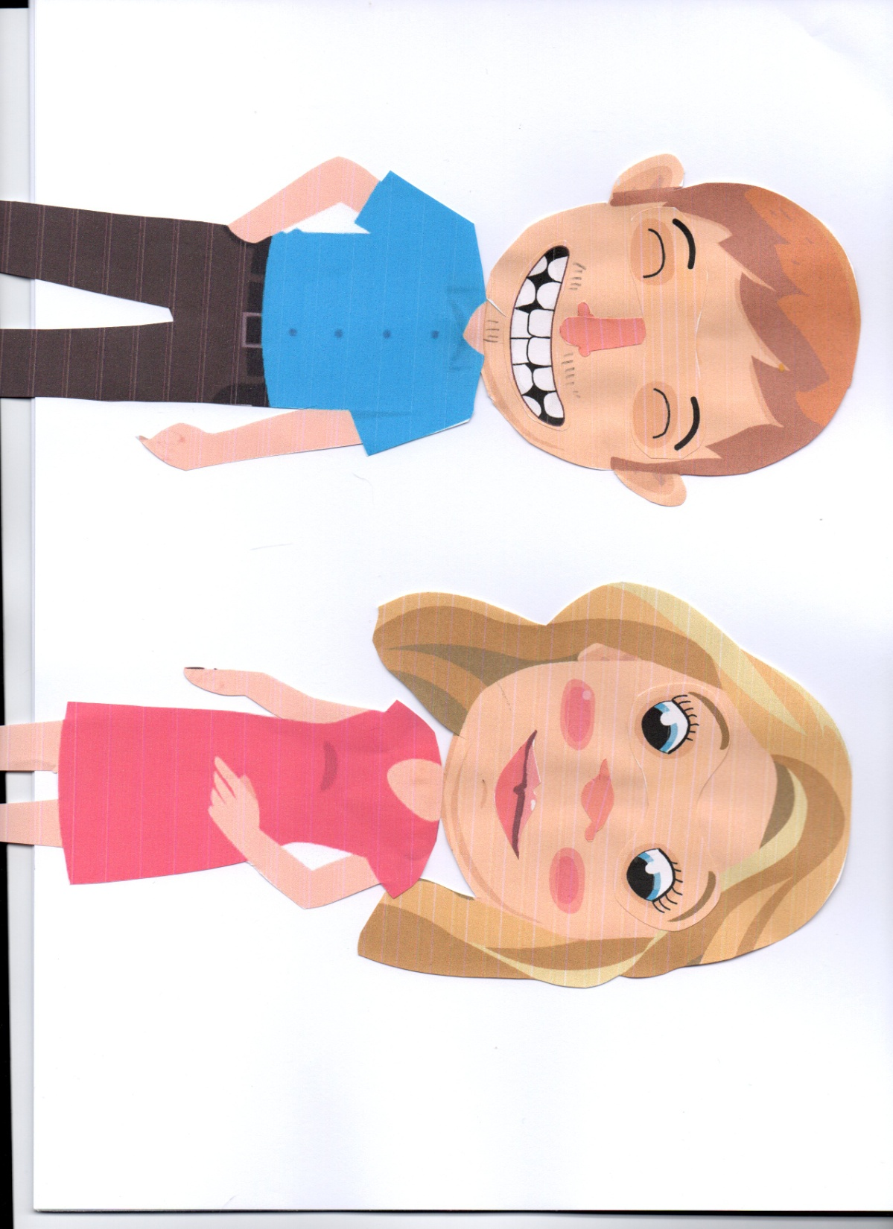
tata
mama
szczurek

Slide 3
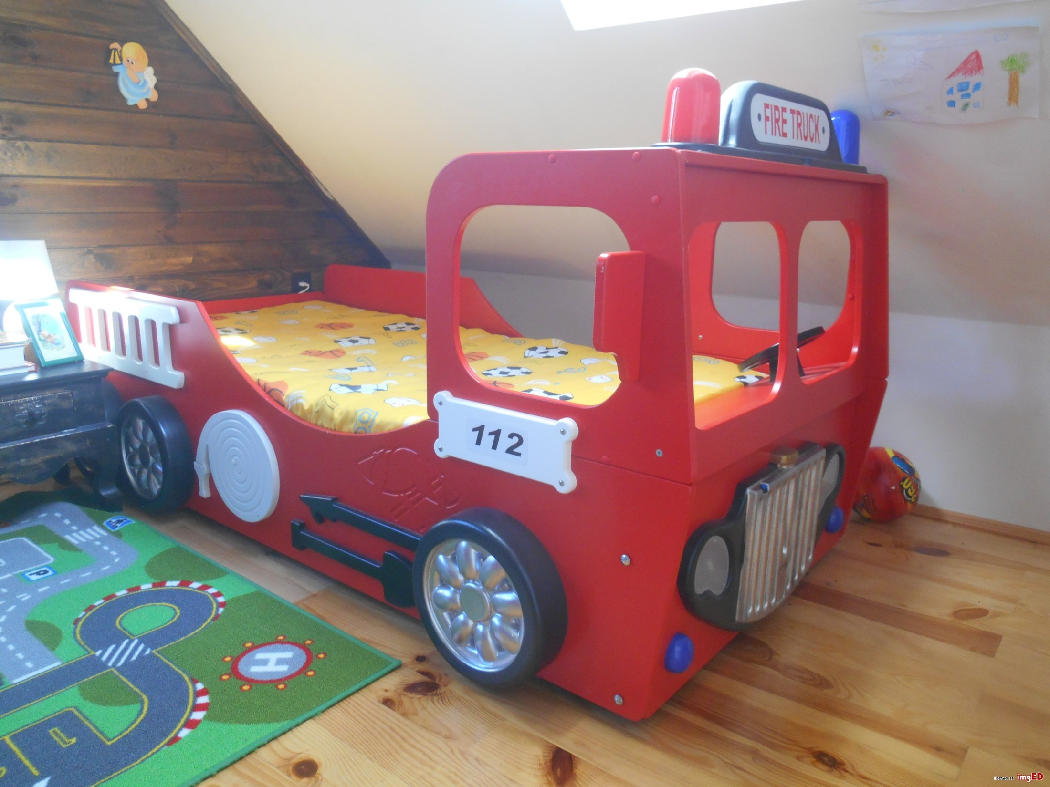

Slide 4
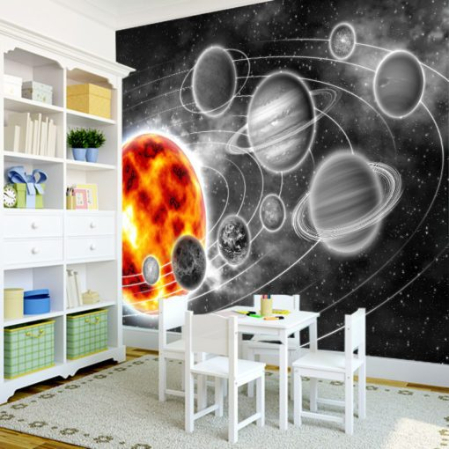

Slide 5
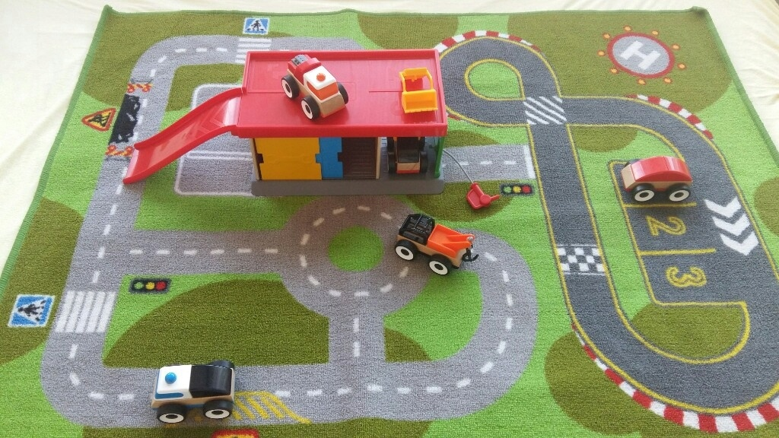

Slide 6
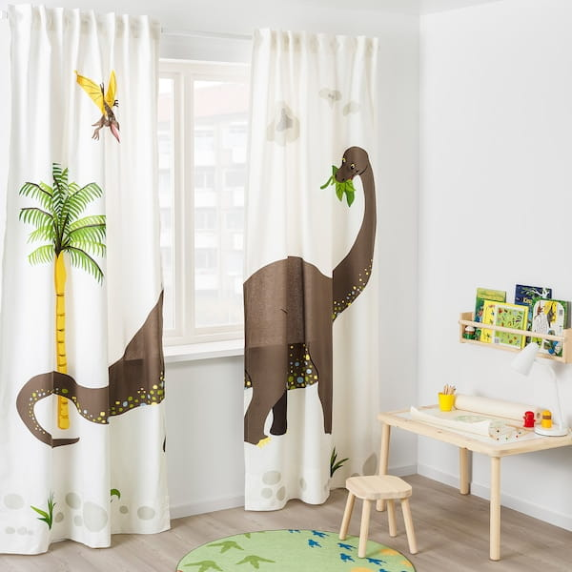

Slide 7
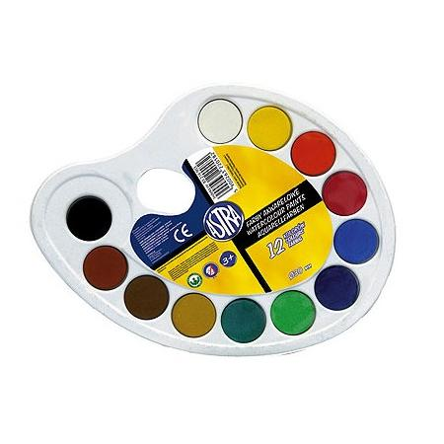
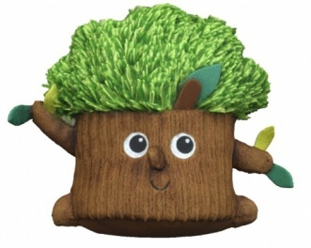
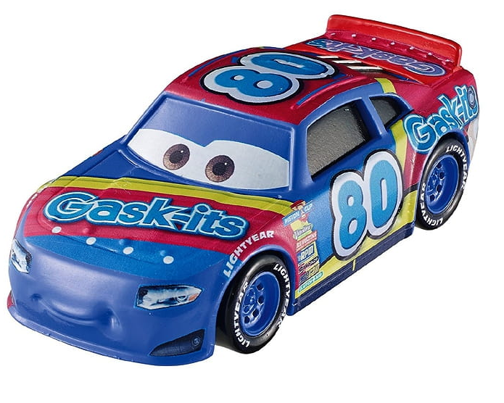
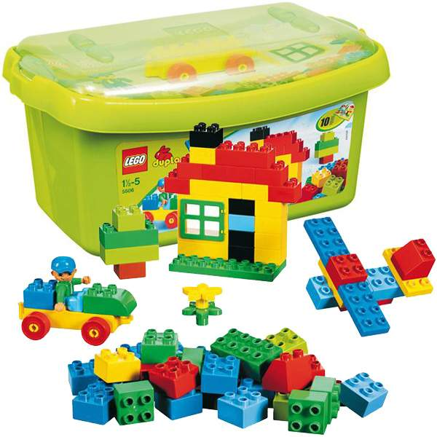
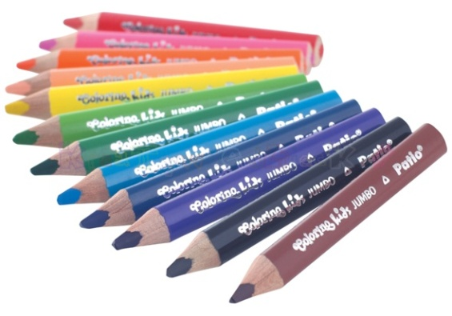
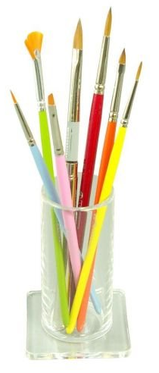
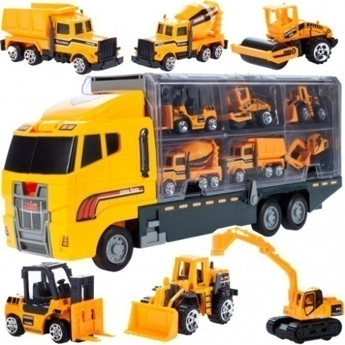
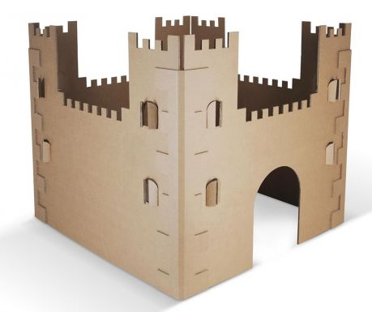

Slide 8
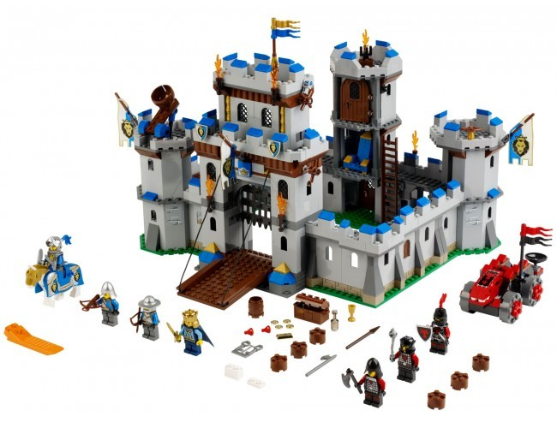
NIE!!!

Slide 9
NIE!!!

Slide 11
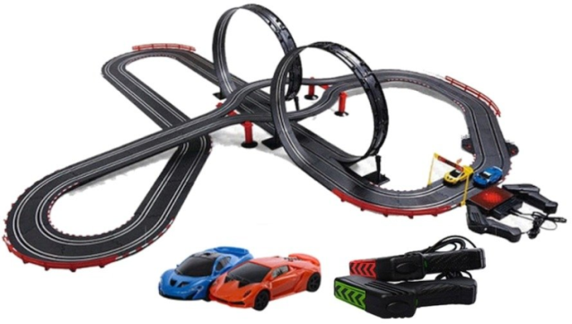
TAK!

Slide 12
NIE BAWIĘ SIĘ JUŻ!

Slide 14
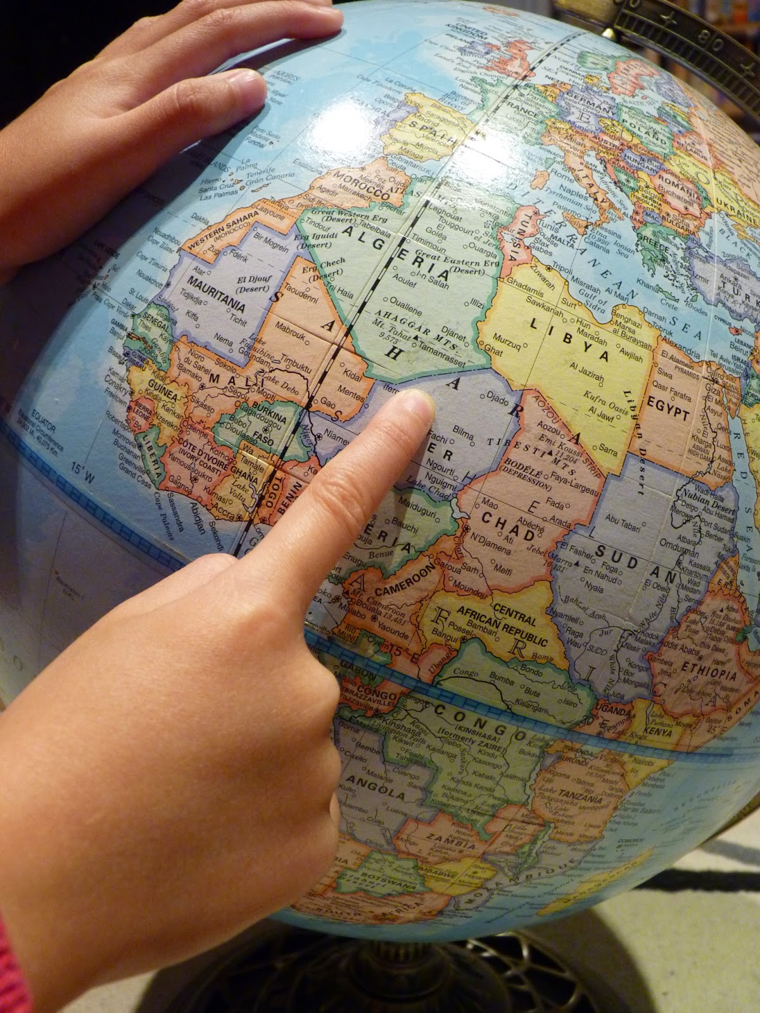

Slide 15
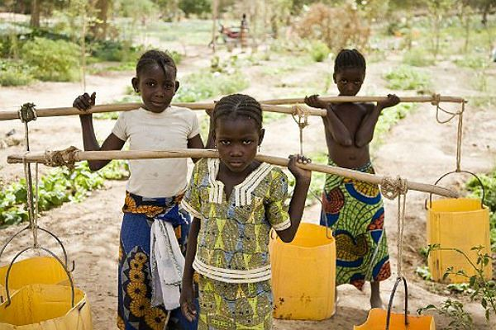

Slide 16
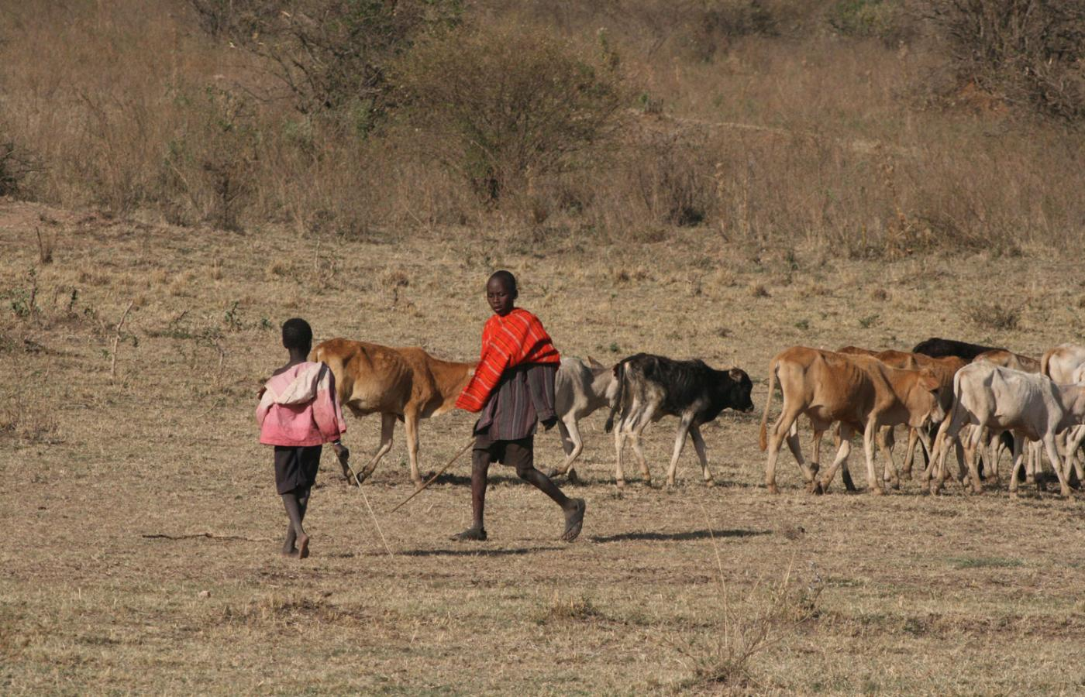

Slide 17
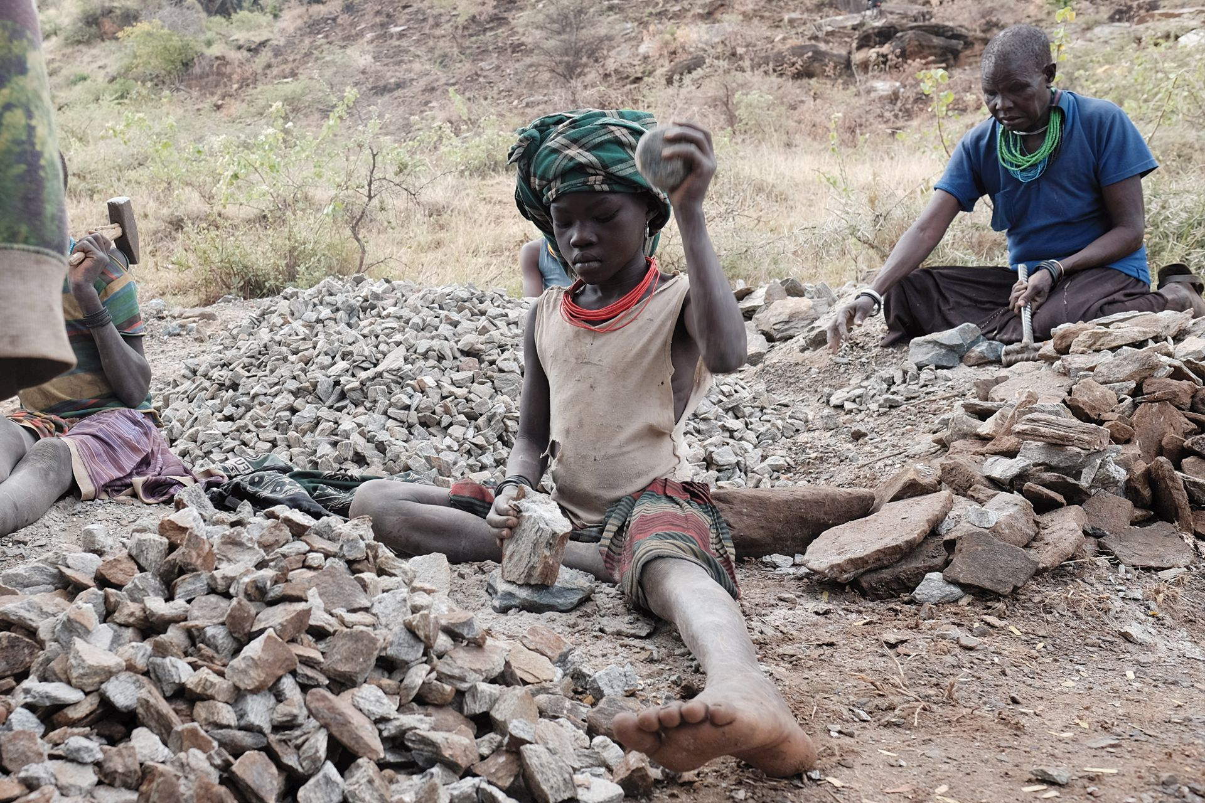

Slide 18
Link do filmu edukacyjnego
https://www.youtube.com/watch?v=lVZj2ef1LJs
W prezentacji wykorzystano sylwety postaci zaprojektowane na platformie
www.printoteka.pl a zdjęcia z www.google.pl

